Slide 1
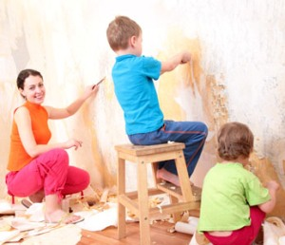
Рекомендации для родителей Воспитание самостоятельности
Автор:
Кузнецова О.А

Slide 2
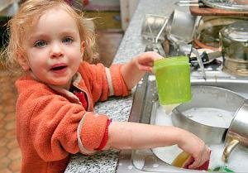
Основные принципы принцип №1
требования к самостоятельности ребенка нужно выдвигать согласно его возрасту

Slide 3
Принцип №2
самостоятельность ребенка - это не только умение что-то делать без помощи взрослого, это еще и способность находить свои новые решения поставленных задач, стремление сегодня сделать больше, научиться большему, чем вчера. И развитие этих способностей, умений, стремлений ребенка нужно поощрять нам, родителям.

Slide 4
Принцип №3
ребенка должно быть достаточно опыта в различных видах деятельности, доступных его возрасту. То есть прежде чем требовать его самостоятельно сделать что-либо, нужно научить этому: показать, рассказать, дать возможность поупражняться.
Принцип от простого к сложному, а также принципы доступности и последовательности будут нам помощниками в деле воспитания самостоятельности ребенка.

Slide 5
Принцип №4
Постепенно ребенку необходимо предоставлять все больше и больше самостоятельности, как в принятии решений, так и в действиях. Что не исключает, конечно, моральной поддержки со стороны родителей, которая нужна в той или иной степени практически каждому человеку на протяжении всей его жизни.
Не нужно решать проблемы за ребенка. Но не стоит его также оставлять без вашей поддержки, наедине с вопросами, которые его беспокоят. Можно обсудить, помочь наводящими вопросами. Например: «Как ты думаешь, если сделать так, что получиться? А что еще можно сделать?» С маленькими детьми хорошо проигрывать различные ситуации.

Slide 6
Принцип №5
Иногда можно позволить ребенку совершить свои собственные ошибки, которые научат его гораздо большему, чем многочасовые нотации со стороны взрослого. Видя результат своих действий, ребенок лучше всего усвоит связь между причиной и следствием. И каким бы ни был результат действий малыша, родитель должен сохранять доброжелательность и тактичность. Подбадривающее высказывание из уст родителя «Не расстраивайся, а делай выводы», на мой взгляд, гораздо лучше упрекающего «Мы же тебе говорили, а ты…»

Slide 7
Принцип №6
Не делайте за малыша то, что он может сделать самостоятельно. Не перегружайте его своим контролем и опекой. Не охлаждайте инициативу ребенка. Пусть сделает, пока это для него представляет интерес (завязать шапочку, застегнуть пуговицу, отнести чашку и прочее), ведь его очень легко «отбить». А как говориться, «всему свое время». Проявленный интерес со стороны ребенка - это возможность ненавязчиво его научить чему-то полезному. А как часто у родителей не хватает времени и терпения ждать, когда малыш самостоятельно застегнет замочек или завяжет шапочку.

Slide 8
Принцип №7
Не забывайте хвалить ваших детей за самостоятельные решения, действия, достижения, поддерживать их в стремлении к самостоятельности, подбадривать. Выказывайте уверенность в том, что у ребенка все получиться: «Если ты поупражняешься, то все получиться. У меня тоже когда-то это не получалось. Вспомни, вчера ты еще этого не умел, а сегодня у тебя все получилось. Ты старался. Ты очень способный». Не помешает, если ребенок как можно чаще будет слышать от вас: «Ты справишься, ты умеешь, ты сможешь сделать это самостоятельно, у тебя обязательно это получится».

Slide 9
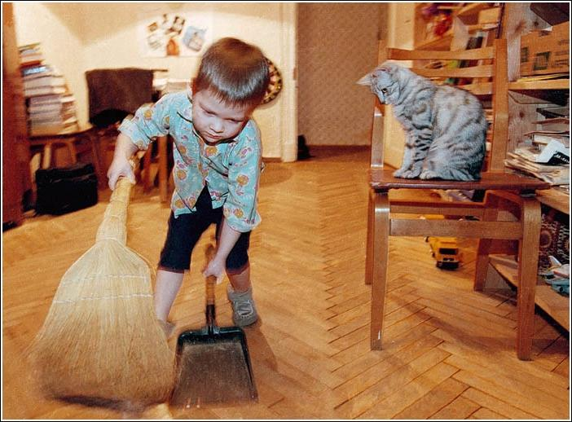
Принцип №8
Искренне радуйтесь вместе с ребенком его достижениям в самостоятельности.

Slide 10
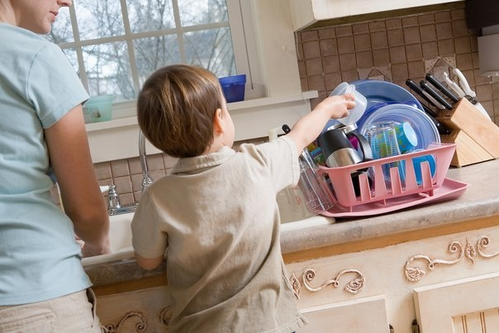
Принцип №9
Приучая ребенка к самостоятельности, старайтесь формулировать свои требования максимально конкретно и понятно для ребенка. Например, конкретное «после чаепития нужно отнести за собой чашку» будет более понятно для малыша, чем абстрактное «нужно убирать за собой».

Slide 11
Принцип №10
Требуя от ребенка выполнения тех или иных действий, не забывайте объяснять их смысл, пользу и необходимость выполнения. Объяснения типа «это твоя обязанность» или «так надо», скорее всего, не произведут на ребенка должного впечатления. Лучше, чтобы ребенок понял целесообразность выполняемых им действий, почувствовал, что он делает что-то нужное, полезное, что, кстати, может положительно повлиять и на его самоуважение, и на чувство собственной значимости. Например, «Книжки после прочтения нужно положить на место. И в комнате будет порядок, и книги лучше сохраняться, и ты легко в любой момент найдешь нужную книжку, если она будет лежать на своем месте. Ты их сможешь потом почитать младшей сестренке. А ей будет интересно слушать и рассматривать яркие картинки в немятой книжке».

Slide 12
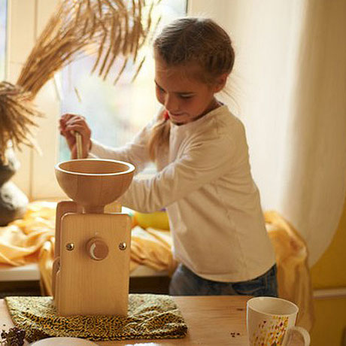
Выводы:
Разумный контроль в сочетание с доброжелательной поддержкой и искренней заинтересованностью помогают воспитать у ребенка высокий уровень самостоятельности, независимости и дружелюбия.

Slide 13

Выбор за вами, уважаемые взрослые! Вы сами должны для себя решить: хотите ли вы видеть своего ребенка в будущем самостоятельным и независимым или постоянно нуждающимся в вашей помощи, советах, а значит, вы всегда будете чувствовать свою важность, необходимость в жизни ребенка.

Slide 14

Спасибо
за внимание!

